Slide 1
Volymvikt och fraktvikt
Case 1 – 3
Räkna om volymen till vikt = volymvikt
Jämför volymvikten med verklig vikt
Vilken blir den högsta vikten?
= Fraktvikten
Case 4 – 7 Vilken typ av volym ska vi räkna med?
m3
PPL
FLM
Redogör för hur du har räknat

Slide 2
Exempel på Volymomräkning till vikt
Fraktvikt
Den vikt som varuägaren ska betala frakt för

Slide 3
Volymvikt och fraktvikt
Case 1
Ellos AB har en leverans med vägtransport till Gislaved 15 krt väskor 750kg 5m3
Vad blir volymvikten?
5 x 280 = 1400kg
Vad blir fraktvikten?
1400kg

Slide 4
Volymvikt och fraktvikt
Case 2
Abba AB har en inrikesleverans med
10 eurpallar Kalles Kaviar 9 500kg 20m3 från Kungshamn till Örebro
Vad blir volymvikten?
20m3 x 280kg = 5600kg
10ppl x 780 = 7800kg
0,4flm x 10 = 4 flm = 7800kg
Vad blir fraktvikten?
9500kg

Slide 5
Volymvikt och fraktvikt
Case 3
Pipeline AB i Ulricehamn har en inrikes leverans till Stockholm
12eurpll/6ppl 3500kg
Vad blir volymvikten?
6ppl x 780 = 4680kg
6 x 0,4= 2,4 flm
2,4 x 1950 = 4680kg
Vad blir fraktvikten?
4680kg

Slide 6
Volymvikt och fraktvikt
Case 4
Lantmännen i Malmö har en inrikes leverans till
Jönköping.
8 eurpll 4500kg, pallarna kan dubbelställas
Vilken volym har godset? m3? PPL? FLM?
4 PPL
0,4 x 4 = 1,6 flm
Vad blir volymvikten?
1,6 x 1950kg = 3120kg
780 x 4 = 3120kg
Vad blir fraktvikten?
4500kg

Slide 7
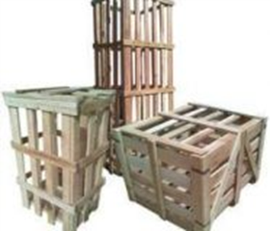
Volymvikt och fraktvikt
Case 5
Tekniska Maskineriet AB i Karlstad har en leverans till Kalmar.
3 hck 1250kg med maskiner. Hck har måtten 1,5l x 0,8b x 1,80h. Det går inte att lasta något ovan på hck
Vilken volym har godset? m3? PPL? FLM?
Flm
Vad blir volymvikten?
1,5 x 0,8 /2,4(flakets bredd) = 0,5 flm per st
0,5 x 3 = 1,5 flm
(1,5m x 0,8m x 1,8m = 2,16 x 3 = 6,48 x 280= 1814kg)
1,5 x 1950kg = 2925kg
Vad blir fraktvikten?
2925kg

Slide 8
Volymvikt och fraktvikt
Case 6
Ecophone i Hyllinge har 8 eurpll 2600kg, de är 2m höga, de ska till Sundsvall.
Vilken volym ska vi räkna på? m3? PPL? FLM?
Flm eller Ppl
Vad blir volymvikten?
3,2 Flm x 1950 = 6240kg
780 x 8 = 6240kg
Vad blir fraktvikten?
6240kg

Slide 9
Volymvikt och fraktvikt
Case 7
SSAB har 13 pll 12478kg från Oxelösund till Boliden.
Vilken vikt/volym har leveransen?
0,4 x 13 = 5,2 flm 10 140kg volymvikt
Eller 13 ppl x 780 = 10 140 volymvikt
Fraktvikten
12 478kg

